Slide 1
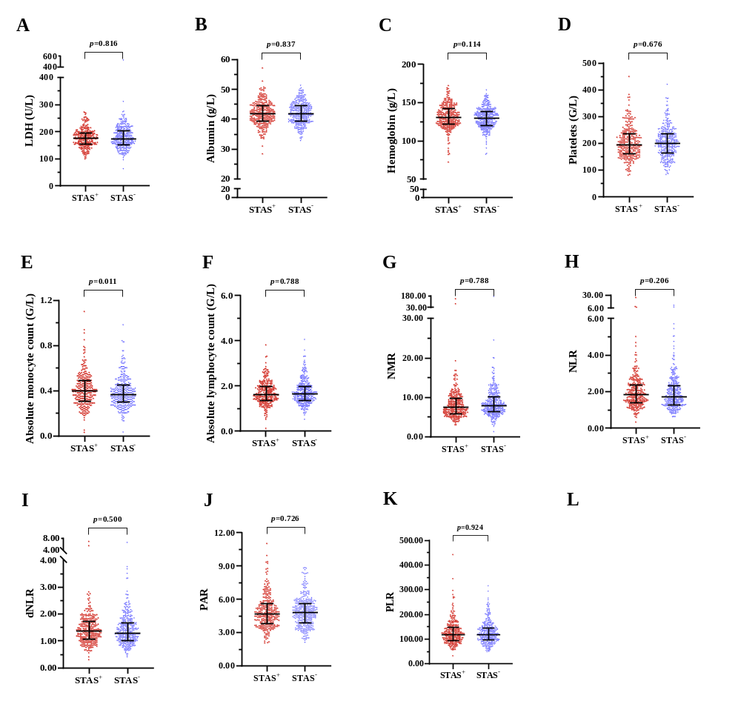
CEA+M（1=CEA高+M≥0.38，2=only one，3=CEA低+M＜0.38）
2
1
3
2
2
2
2
3
3
3
2
3
3
2
3
2
1
3
2
2
3
2
2
2
2
1
2
3
2
2
2
2
2
3
1
2
2
1
3
2
3
2
3
3
2
3
3
2
2
2
2
3
2
2
2
2
2
2
2
2
2
2
2
2
3
3
2
2
2
2
2
2
3
2
2
2
3
2
3
2
3
2
3
3
3
2
2
2
2
3
2
2
3
2
2
3
2
1
2
2
3
2
2
3
2
3
3
3
3
3
2
3
1
2
2
3
3
2
2
2
3
3
2
3
2
3
3
3
3
2
2
3
2
2
3
2
2
3
3
3
2
2
3
3
2
3
2
3
2
3
3
3
2
2
2
3
2
2
1
3
2
2
3
2
2
2
3
2
3
2
2
3
1
3
2
3
2
3
3
3
3
2
2
3
3
3
2
3
2
2
2
2
3
3
3
2
2
2
2
2
2
3
3
2
3
3
1
3
2
3
3
1
2
2
3
2
3
2
3
2
2
2
2
3
2
3
3
3
2
3
3
2
3
3
3
3
2
2
2
3
3
3
2
3
2
2
2
2
3
2
3
2
2
2
3
2
2
3
3
3
3
3
2
1
2
3
3
2
3
2
3
2
3
3
2
2
3
2
2
3
2
2
3
2
2
3
3
1
2
2
2
2
3
3
2
3
3
3
3
3
3
2
2
2
2
2
3
2
3
2
2
2
2
3
3
3
3
2
3
3
2
3
3
3
2
2
2
3
3
2
3
3
3
3
3
2
3
3
3
3
2
3
3
3
2
3
2
3
3
3
2
3
3
3
3
2
3
2
2
2
2
3
3
2
2
3
3
3
1
2
3
3
3
1
2
2
2
2
2
2
2
2
3
2
3
2
3
3
3
3
2
3
3
2
3
3
2
2
3
1
3
2
2
1
3
3
2
2
2
3
3
2
3
2
2
2
2
2
2
1
2
3
3
2
2
2
3
2
3
2
2
2
2
2
3
2
3
1
2
3
1
2
2
2
3
3
2
3
2
1
3
3
2
2
2
2
3
2
2
3
2
2
2
3
3
3
3
3
2
2
3
2
3
2
3
2
3
3
3
2
1
3
3
2
3
1
2
3
2
2
3
2
2
2
2
2
3
3
2
3
3
2
2
3
3
3
2
2
2
1
2
3
3
3
2
2
3
2
3
2
2
2
2
2
2
2
3
2
2
3
3
2
2
3
3
3
3
3
2
1
2
2
2
2
3
3
3
2
2
2
3
2
3
2
2
3
3
3
2
3
3
2
2
2
2
2
3
2
3
3
2
2
3
2
2
2
3
2
3
3
2
3
2
2
3
3
3
3
3
3
2
2
2
2
2
3
2
3
3
2
2
3
2
3
2
2
2
2
2
2
3
3
3
2
2
3
2
3
2
2
3
3
2
3
2
3
2
3
3
3
2
2
3
p=0.005

